Slide 1

Aktuelle temaer
Michael Ørnø, direktør Statens It & Fagrådsformand Dansk IT
Notes:
SIT blå med foto

Slide 2
CV
Datalogi & Kemi på Københavns Universitet
HD i Organisation og Ledelse, Handelshøjskolen (CBS)
Systemchef PBS/Multidata A/S
IT Driftschef, Mainframe & Unix systems, Scandinavian Airlines
Manager Engeneering, CSC Nordic
IT Driftschef, Post Danmark A/S
VP, Service & Infrastructure Management, PostNord AB
Direktør, Statens IT, Finansministeriet

Slide 3
Statens It
  Etableret pr. 1. januar 2010 ved en fusion af seks it-fællesskaber i otte ministerområder i Danmark.
  Hovedopgaver:
  Drive en effektiv it-understøttelse og sikre en høj og ensartet it-service på tværs af staten.
  Hovedopgaverne omfatter drift, support, udvikling og harmonisering af it i den danske stat.
  Skabe fundamentet for digitalisering, harmonisere og standardisere systemer og høste stordriftsfordele.

Slide 4
Statens It i tal
  Leverer it-drift til 9 ministerier og ca. 80 styrelser
  Servicerer 11.000 medarbejdere
  Håndterer 2.800 servere
  Driftsafvikler 1.600 fagsystemer
  Leverer infrastruktur til 50 kørende kundeprojekter
  Leverer netværks- og sikkerhedstjenester for tilsluttede kunder
  Modtager 6.500 henvendelser til servicedesk pr. måned
  Administrerer 35 outsourcingaftaler på vegne af vores kunder
  Håndterer softwareaftaler for tilsluttede kunder
  Beskæftiger 230 medarbejdere samlet på Frederiksberg

Slide 5
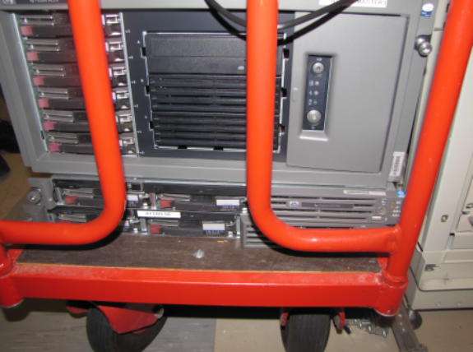
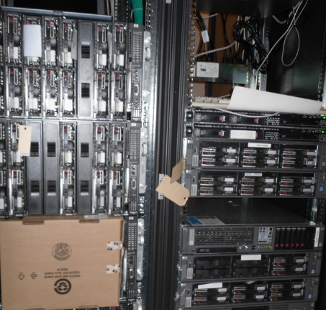
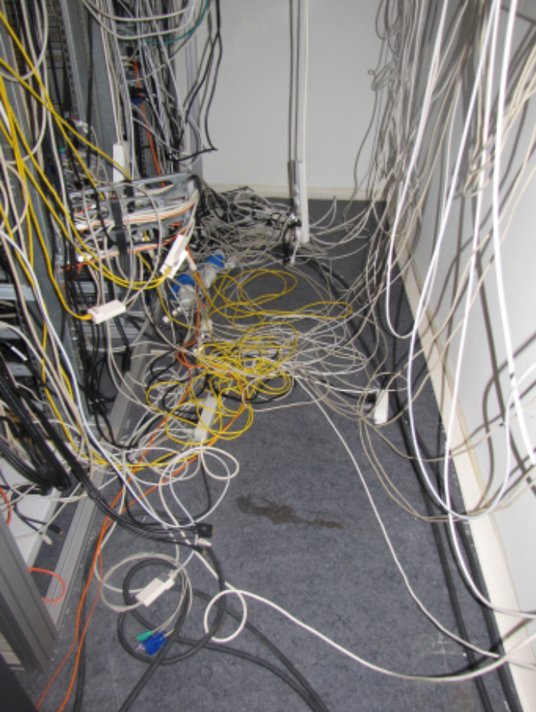
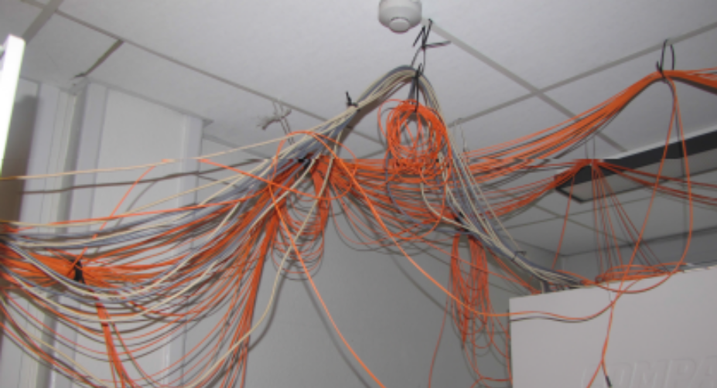
Konsolidering af servere - før

Slide 6
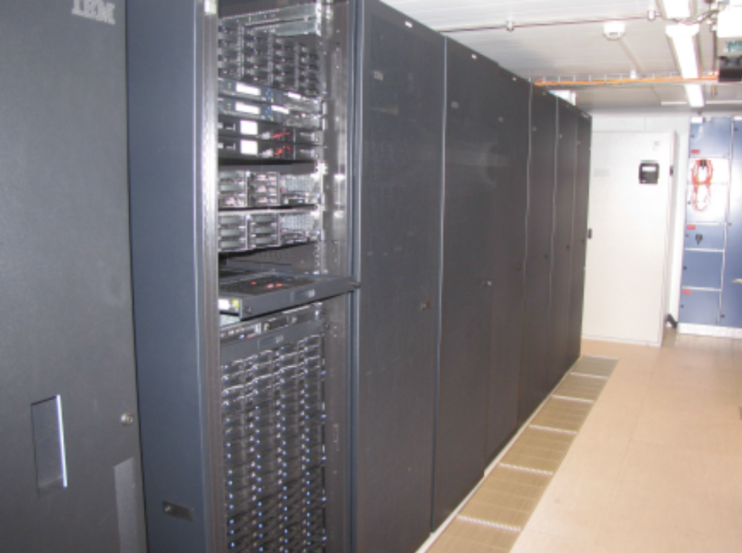
Konsolidering af servere - efter

Slide 7



























Statens it-arbejdsplads
89 standarder → 1 standard
Lokale applikationer
Bring Your Own Device (BYOD)
webkontoret
webkontoret
Virtualiserede applikationer
Ensartet, centraliseret udrulning af
OS og lokale applikationer
Universel adgang til applikationer og data i gCloud

Slide 8
Aktuelle temaer
Strategisk analyse af Statens It – Det gyldne opgavesnit?
Fortsat effektivisering og harmonisering gennem - ”As a service…”
It-sikkerhed – en dagsorden der vokser eksponentielt globalt

Slide 9
Strategisk analyse
- det gyldne opgavesnit
Hvilke opgaver er egnet til løsning i et it-fællesskab (shared service)?
Hvilke opgaver løses bedst lokalt i institutionerne?
Frivillighed versus ”varianter af tvang”?
Er vi en intern it-afdeling eller kommerciel aktør i staten?

Slide 10
… AS A SERVICE – eksempel: esdh F2 cloud
Separat drift af F2 hos seks kunder samles i en fælles driftsplatform
Udgangspunktet er en standardversion uden kundespecifikke tilretninger
Ressourcer i form af produktionsmiljø & testmiljø deles på tværs.
Licenser udnyttes mere optimalt.
Der afregnes pr. bruger i stedet for pr. driftsmiljø.
Resultat:
-35% i besparelse pr. år
mere stabilt produktions og testmiljø
Notes:
EKSEMPEL MED FREMHÆVET TEKST

Slide 11
Andre … as a service aktiviteter
www.x.staten.dk as a service
G-box
Desktop
Databasehotel
Server as a service

Slide 12
IT-sikkerhed
Globalt voksende dagsorden
    Edward Snowden, Wikileaks, NSA, Huaweii, Cisco, CSC-sagen, Anonymous, DDOS, Hacktivism, botnet, etc….
    Stats sponsoreret cybercrime/war – Krig version 3.0?
  Risikobaseret tilgang / Risikostyring / Risikoreduktion
  Uhyre kompleksitet
  Er det en game-changer for Cloud-bølgen?

Slide 13
Tak for opmærksomheden
Kommunikation er altid velkommen
Michael Ørnø
michael.orno@statens-it.dk
www.statens-it.dk

